Slide 1
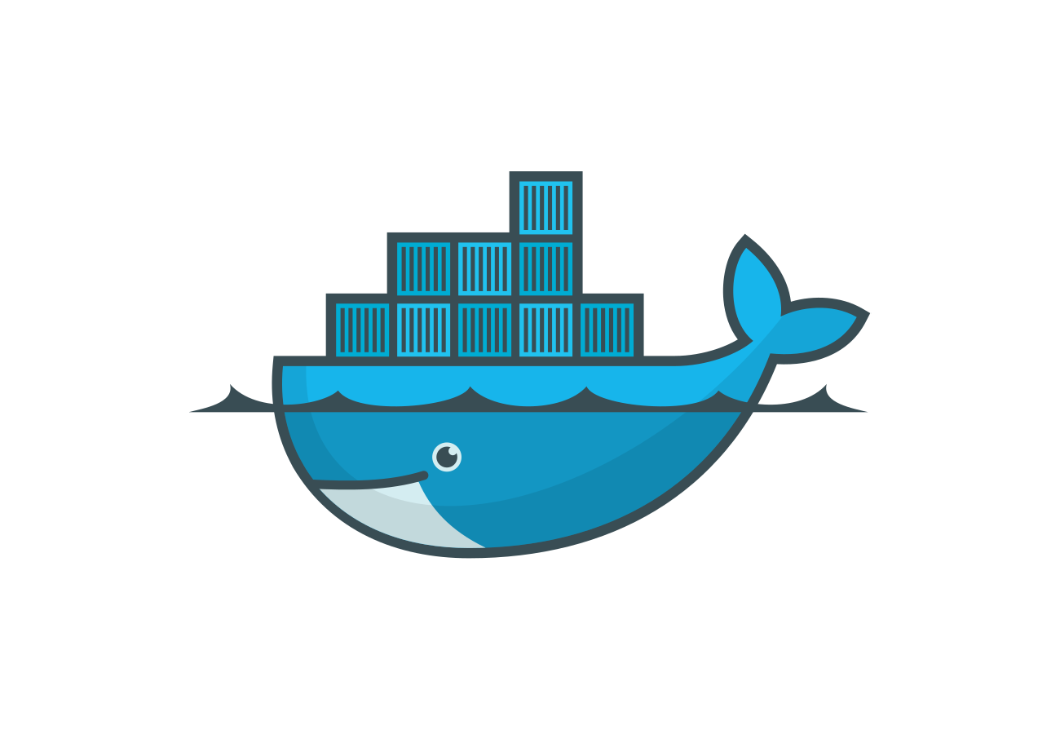
Docker技术
机构名称：西部开源技术中心
课程方向: python全栈开发与大数据分析

Slide 2
01
Docker介绍
目录
02
Docker的安装
03
Docker的使用基础
04
Docker的网络配置
CONTENTS

Slide 3
01
Docker介绍
Docker 官网：http://www.docker.com
Github Docker 源码：https://github.com/docker/docker
Docker 下载: https://download.docker.com

Slide 4

01
Docker介绍
Docker 使用 Google 公司推出的 Go 语言进行开发实现。
Docker是一个开源的应用容器引擎，让开发者可以打包他们的应用以及依赖包到一个可移植的容器中，然后发布到任何流行的 Linux 机器上，也可以实现虚拟化。容器是完全使用沙箱机制，相互之间不会有任何接口。
Docker可以简单理解是一个性能更好的虚拟机。

Slide 5
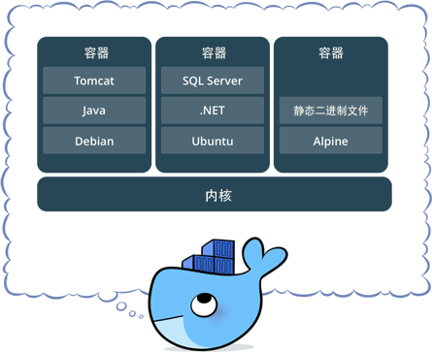
01
Docker介绍
如果需要通俗的描述容器的话，我觉得容器就是一个存放东西的地方，就像书包可以装各种文具、衣柜可以放各种衣服、鞋架可以放各种鞋子一样。我们现在所说的容器存放的东西可能更偏向于应用比如网站、程序甚至是系统环境。

Slide 6

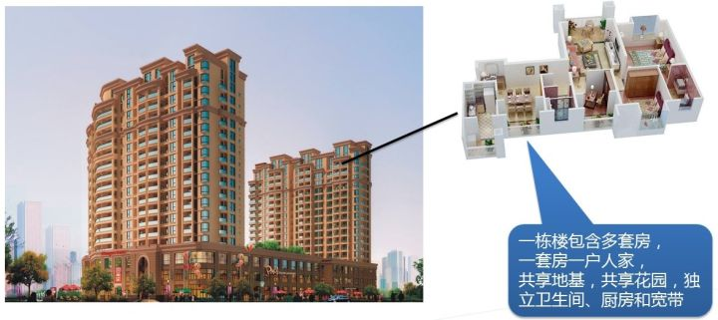

01
Docker介绍
图解物理机、虚拟机与容器
总结：容器虚拟化的是操作系统而不是硬件，容器之间是共享同一套操作系统资源的。虚拟机技术是虚拟出一套硬件后，在其上运行一个完整操作系统。因此容器的隔离级别会稍低一些。

Slide 7
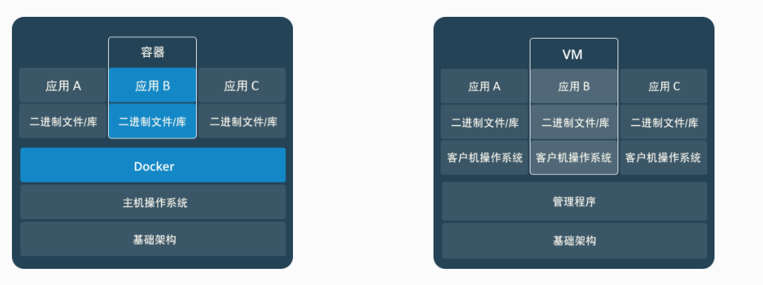
01
Docker介绍
容器与虚拟机 (VM) 总结
传统虚拟机技术是虚拟出一套硬件后，在其上运行一个完整操作系统，在该系统上再运行所需应用进程；而容器内的应用进程直接运行于宿主的内核，容器内没有自己的内核，而且也没有进行硬件虚拟。因此容器要比传统虚拟机更为轻便.

Slide 8
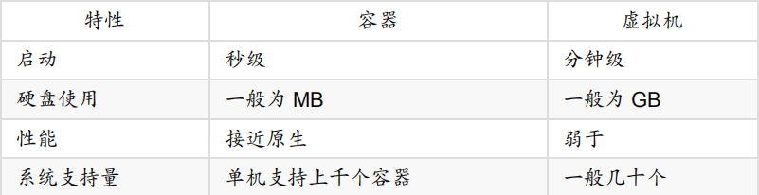
01
Docker介绍
容器与虚拟机 (VM) 总结

Slide 9
02
Docker的安装-Linux
考虑到性能问题 ，项目部署一切基于Linux系统进行，具体版本是RedHat7 64位。
前提条件:
  Docker 要求 CentOS 系统的内核版本高于 3.10 ，查看本页面的前提条件来验证你的CentOS 版本是否支持 Docker 。
  通过 uname -r 命令查看你当前的内核版本
安装 Docker
  从 2017 年 3 月开始 docker 分为两个分支版本: Docker CE 和 Docker EE。
  Docker CE 即社区免费版，Docker EE 即企业版，强调安全，但需付费使用。
  yum install docker -y

Slide 10
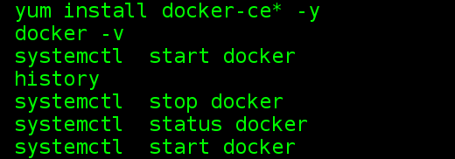
02
Docker的安装-Linux
启动Docker服务
查看Docker版本
停止Docker服务

Slide 11
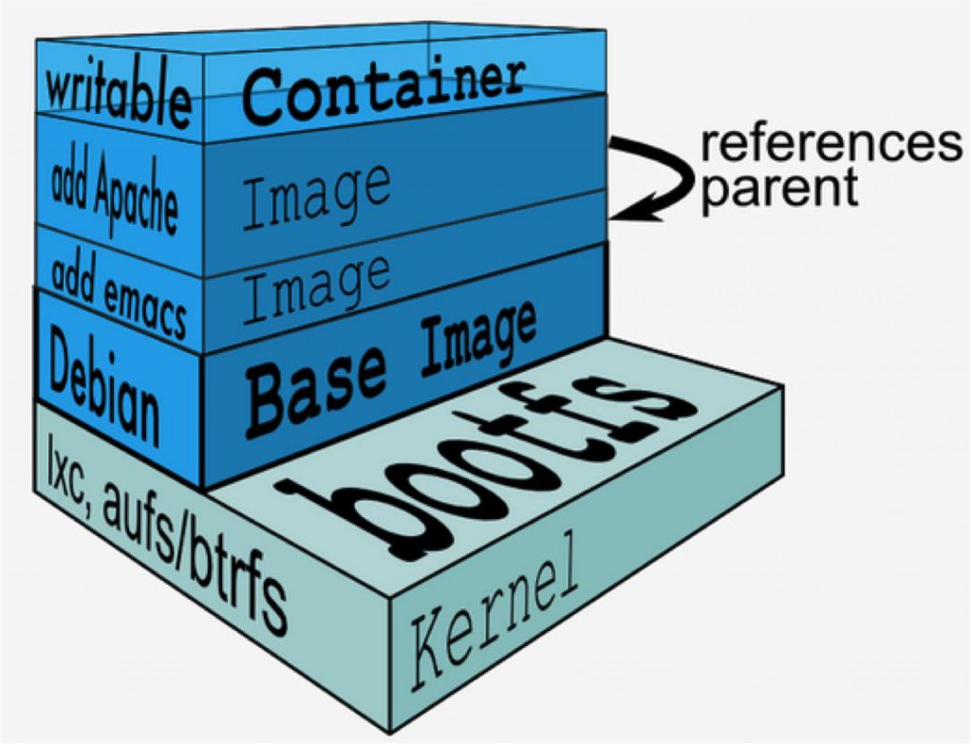
03
Docker的使用基础
Docker 三个基本概念
镜像（Image）——一个特殊的文件系统
容器（Container)——镜像运行时的实体
仓库（Repository）——集中存放镜像文件的地方
注意: 镜像（Image）和容器（Container）的关系，就像是面向对象程序设计中的 类 和 实例 一样，镜像是静态的定义，容器是镜像运行时的实体。容器可以被创建、启动、停止、删除、暂停等 。

Slide 12
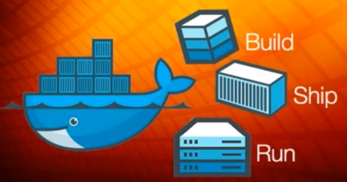
03
Docker的使用基础
Docker - Build, Ship, and Run Any App, Anywhere
Build（构建镜像） ： 镜像就像是集装箱包括文件以及运行环境等等资源。
Ship（运输镜像） ：主机和仓库间运输，这里的仓库就像是超级码头一样。
Run （运行镜像） ：运行的镜像就是一个容器，容器就是运行程序的地方。

Slide 13
03
Docker的使用基础
镜像操作
1、管理和使用本地 Docker 主机镜像
2、创建镜像
  列出镜像列表: docker images
  查找镜像: docker search 2048
  拖取镜像: docker pull alexwhen/docker-2048
  更新镜像: 从已经创建的容器中更新镜像，并且提交这个镜像
      docker run -t -i -n 2048 alexwhen/docker-2048 /bin/bash
    docker commit -m="镜像描述" -a="作者名" id 新的名字

Slide 14
03
Docker的使用基础
容器操作
容器可以被创建、启动、停止、删除、等 。
  查看容器: docker ps
  查看网络端口: docker port 容器id号
  查看日志： docker logs -f 容器id号
  查看容器进程： docker top 容器id号
  启动容器: docker start容器id号
  停止容器：docker stop 容器id号
  删除容器: docker rm 容器id号
  快速停止并删除容器： docker stop $(docker ps -q) & docker rm $(docker ps -aq)

Slide 15
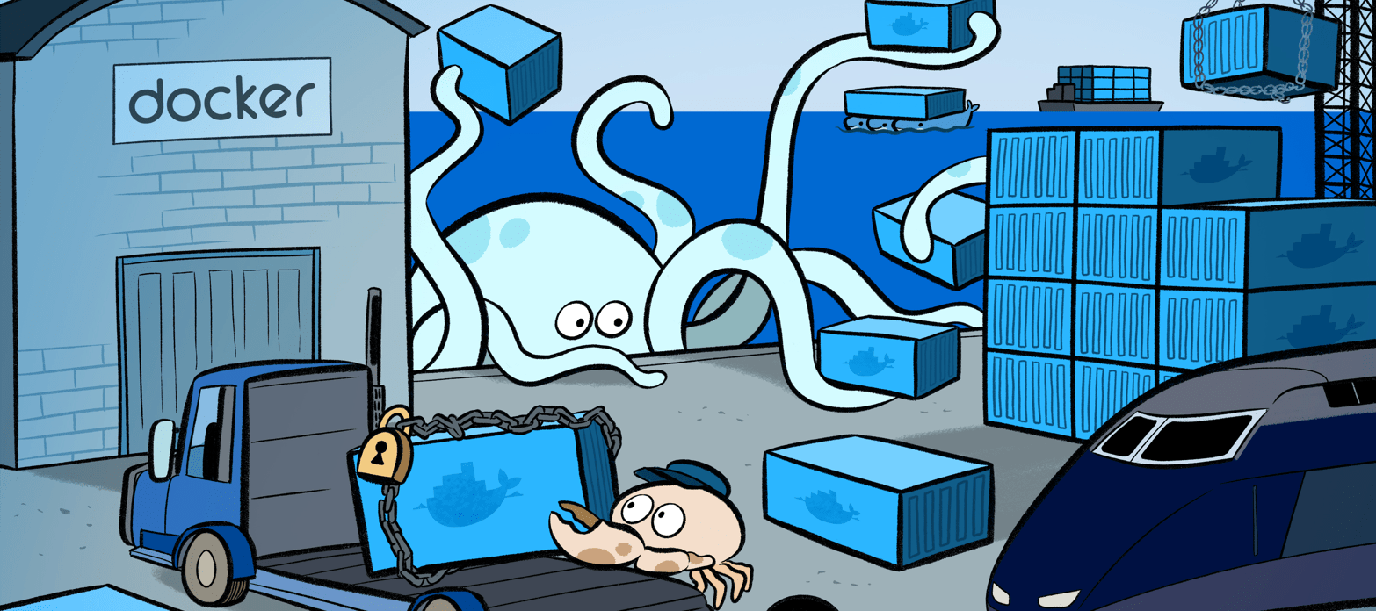

Slide 16
参考资料:
https://yq.aliyun.com/articles/603754

